Slide 1



ONU Sustainability of Countries
David Romero

Slide 2

Introducción y antecedentes del conjunto de datos
Fuente de datos: https://www.kaggle.com/datasets/vittoriogiatti/unsdg-united-nations-sustainable-development-group?resource=download
Datos de las Naciones Unidas para evaluar la sostenibilidad del desarrollo de un país.

Slide 3
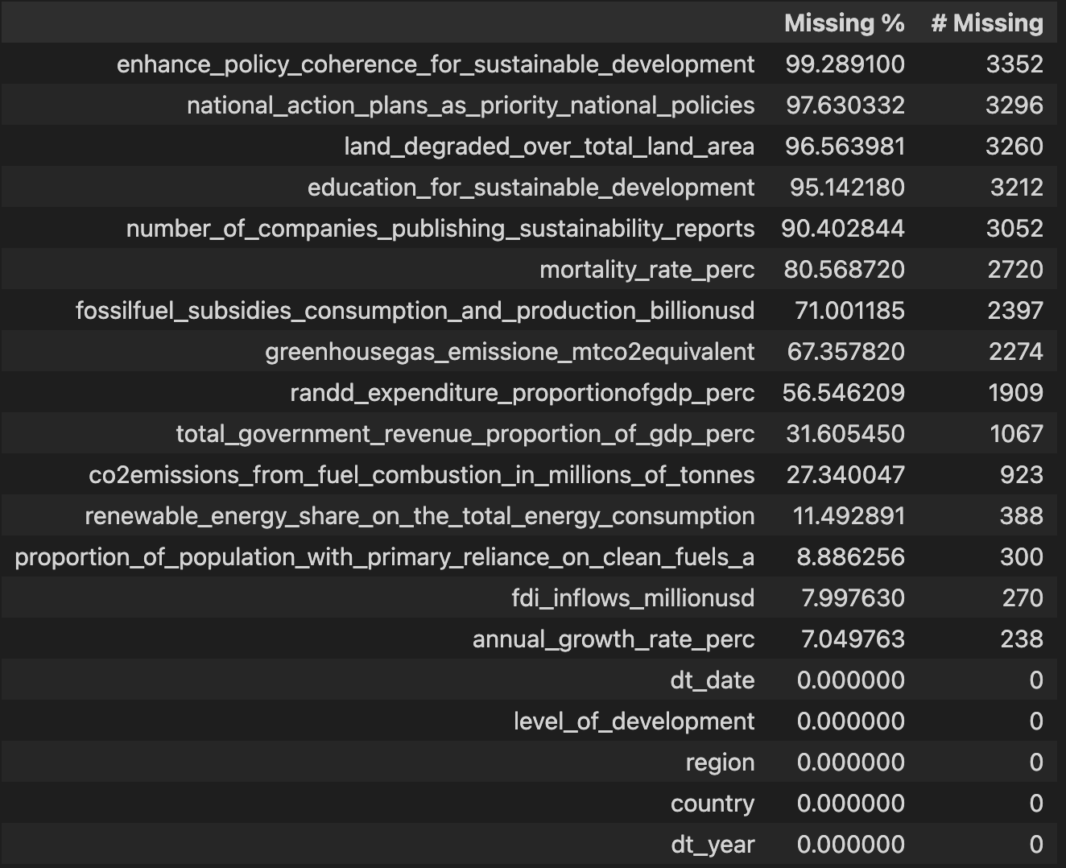
Limpieza de datos
Hay demasiados valores faltantes en el conjunto de datos, y no es factible imputarlos.
Algunas variables tienen solo un valor informado, mientras que otras se informan cada 5 años, lo que hace imposible estimar con precisión los valores faltantes.
Se consideró la posibilidad de imputar los valores mediante una regresión lineal, pero esto no era viable debido a la falta de datos mínimos necesarios para llevarlo a cabo. Además, no se podía asumir que los parámetros tienen un comportamiento lineal, lo que hacía difícil obtener una estimación precisa de los valores faltantes.

Slide 4
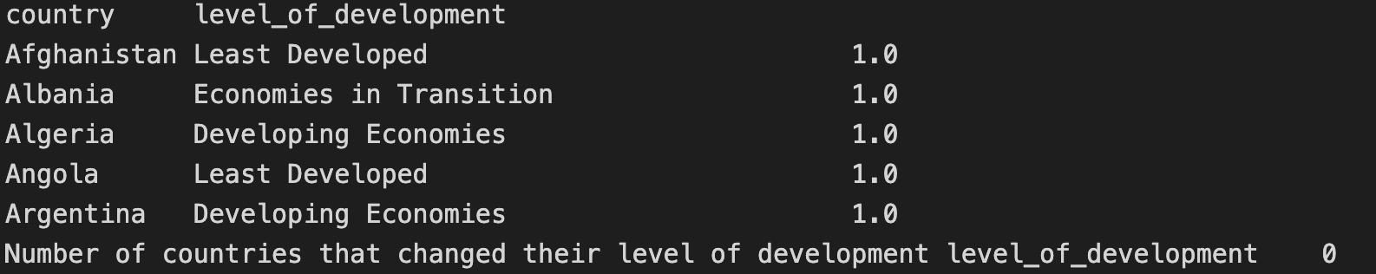

Slide 5
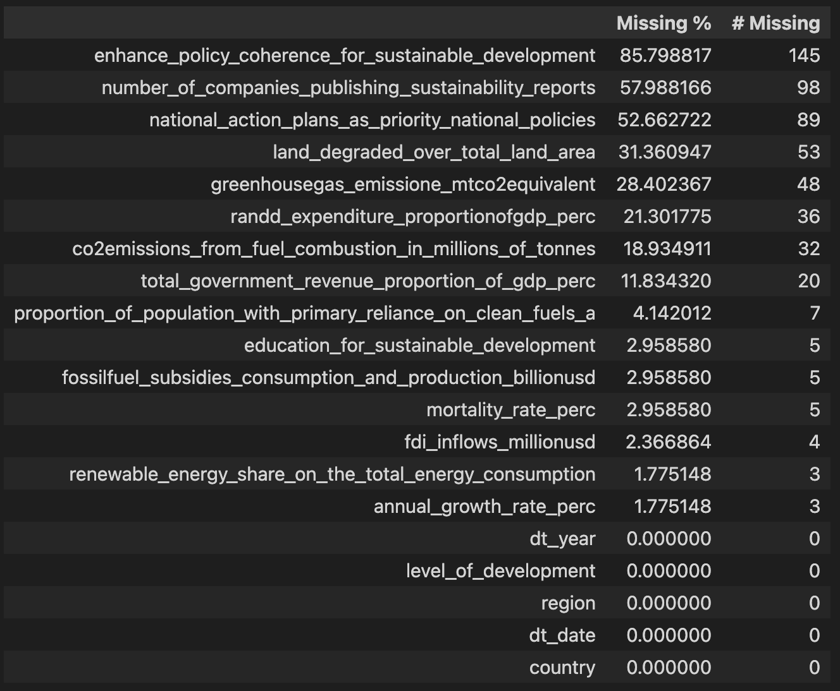

Slide 6

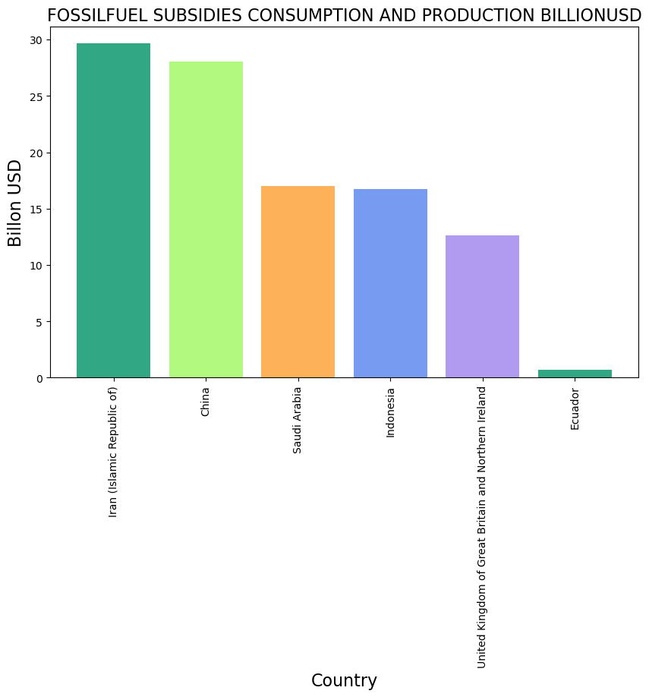
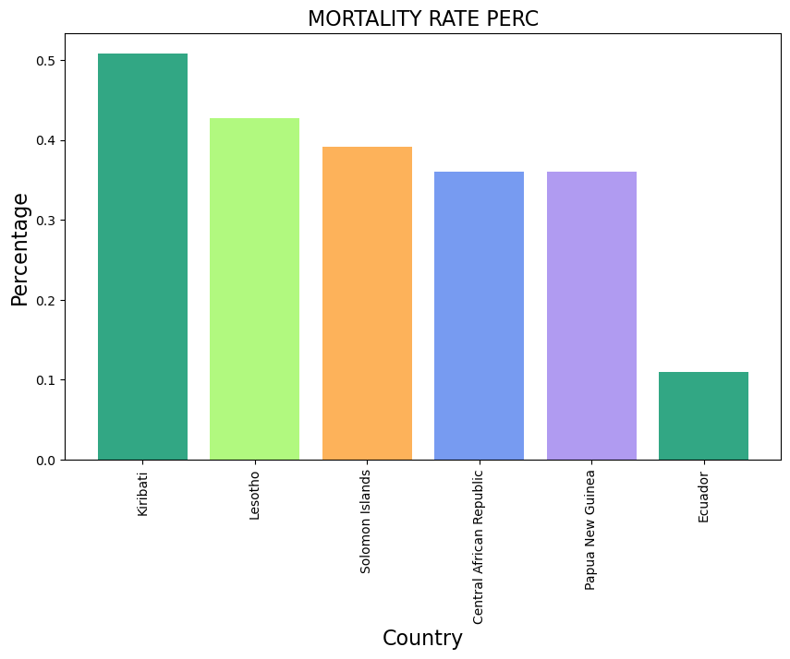




Slide 7
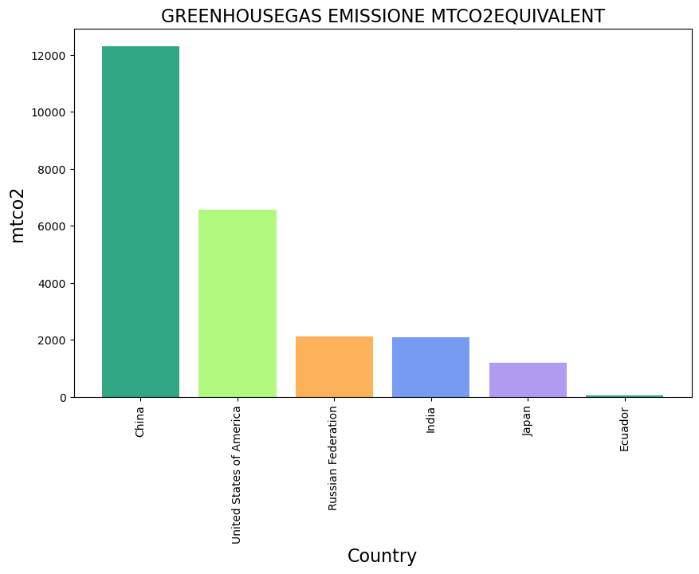
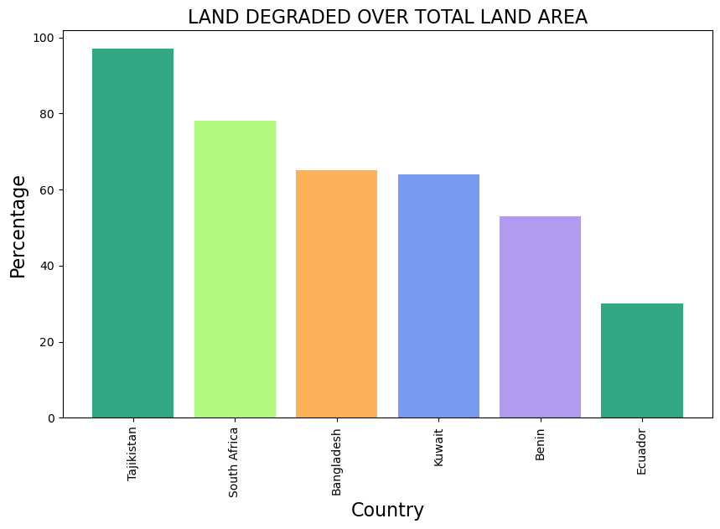

Slide 8
